Slide 1
Государственное бюджетное учреждение дополнительного образования
Центр дополнительного образования «ЭкоМир» Липецкой области
Дополнительная общеобразовательная общеразвивающая программа
естественнонаучной направленности
«Путешествие в мир генетики»
Тема: Генетика популяций
Возраст учащихся: 14-16 лет
Срок реализации: 1 год
Группа 1
06.04.2020
18:10-18:50 19:00-19:40
Составитель:
Негуляев Евгений Владимирович,
педагог дополнительного образования
г. Липецк, 2020

Slide 2
Популяция – это
структурная единица вида
относительно изолированная часть вида
группа особей одного вида, занимающих определённый участок территории внутри ареала вида, свободно скрещивающихся между собой и частично или полностью изолированных от других популяций

Slide 4
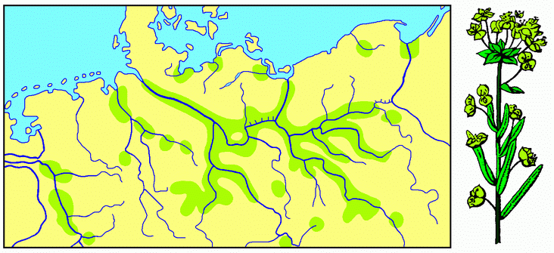
Карта популяций болотного молочая в Средней Европе
Notes:
Почему живые существа (например, молочай) не распространяются по всей поверхности земли, а встречаются лишь на строго определенных участках?

Slide 5
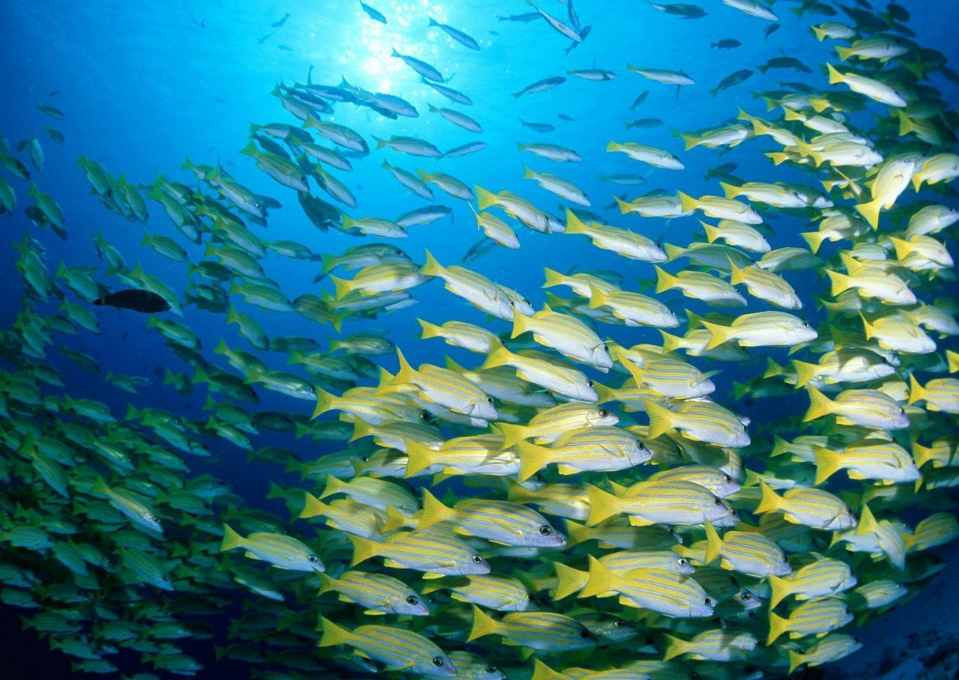
Примеры популяций

Slide 6
Показатели популяции:
Генофонд – совокупность генов популяции
численность;
плотность - численность популяции, приходящаяся на единицу площади;
рождаемость;
смертность;
возрастная структура;
распределение в пространстве;
кривая роста и т.д..

Slide 7
популяционная генетика
Популяция – единица эволюции

Slide 8
СТЭ (синтетическая теория эволюции)=
дарвинизм + генетика

Slide 9
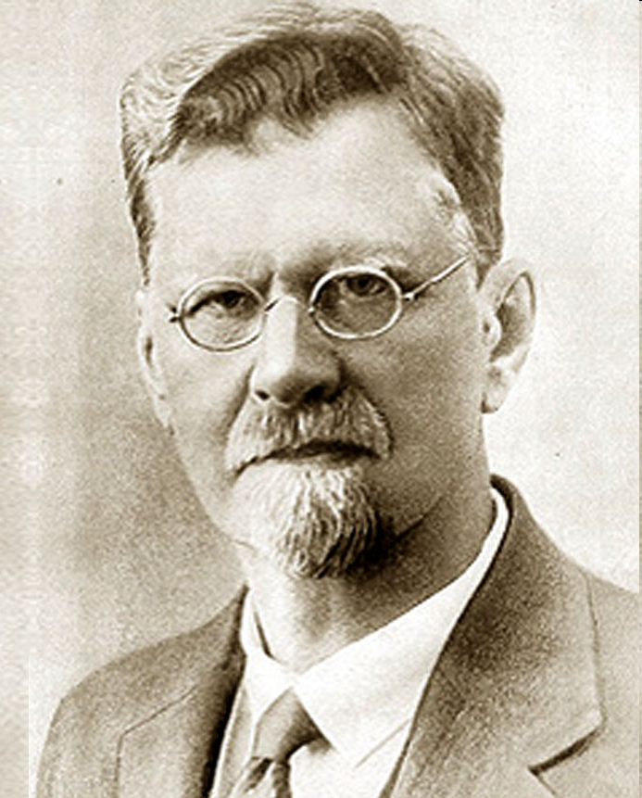
Дарвинизм и СТЭ
Чарлз Дарвин
(1809-1882)
С.С. Четвериков
(1880-1959)

Slide 10
 | Теория Дарвина | СТЭ
Результат эволюции | Повышение приспособленности к условиям среды Увеличение многообразия организмов
Единица эволюции | Вид | Популяция
Факторы эволюции | Наследственность, изменчивость, борьба за существование | Мутационная и комбинативная изменчивость, популяционные волны, дрейф генов, изоляция
Движущие силы | Естественный отбор (Е.О.) как результат борьбы за существование | Естественный отбор (Е.О.), накапливающий случайные мутации

Slide 11
Частоты аллелей
У человека частота доминантного аллеля, определяющего нормальную пигментацию кожи, волос и глаз, равна 99%.
Рецессивный аллель, детерминирующий отсутствие пигментации – так называемый альбинизм, - встречается с частотой 1%.

Slide 12
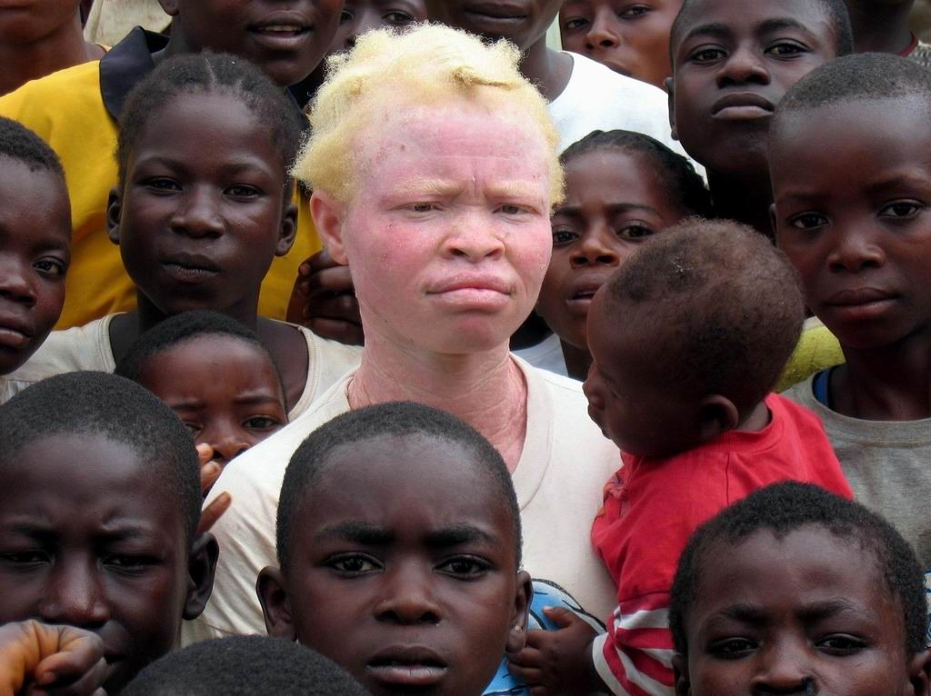
Частота доминантного аллеля (p) | + | Частота рецессивного аллеля (g) | =1
0.99 | + | 0.01 | =1
p + g = 1

Slide 13
«В бесконечно большой популяции
из свободно скрещивающихся особей
в отсутствие мутаций,
избирательной миграции
организмов с различными генотипами
и давления естественного отбора
первоначальные частоты
доминантного и рецессивного аллелей
сохраняются постоянными
из поколения в поколение».
Частоты отдельных аллелей в генофонде позволяют вычислять генетические изменения в данной популяции и определять частоту генотипов.
Математическая зависимость между частотами аллелей и генотипов в популяциях была установлена в 1908 г. независимо друг от друга английским математиком Дж. Харди и немецким врачом В. Вайнбергом. Эта зависимость получила название закон Харди – Вайнберга (равновесие Харди – Вайнберга).
Godfrey Hardy,
Wilhelm Weinberg

Slide 14
Закон Харди-Вайнберга
частоты доминантного и рецессивного аллелей в данной популяции будут оставаться постоянными из поколения в поколение при наличии определенных условий:
1) размеры популяции велики;
2) спаривание происходит случайным образом;
3) новых мутаций не возникает;
4) все генотипы одинаково плодовиты, т.е. отбора не происходит;
5) поколения не перекрываются;
6) не происходит ни эмиграции, ни иммиграции, т.е. отсутствует обмен генами с другими популяциями.

Slide 15
Любые изменения частоты аллелей должны быть обусловлены нарушением одного или нескольких перечисленных выше условий.
Все эти нарушения способны вызвать эволюционное изменение.
Эти изменения и их скорость можно изучить и измерить с помощью уравнения Харди – Вайнберга.

Slide 16
Если имеется два организма, один гомозиготный по доминантному аллелю A, а другой – по рецессивному аллелю a, то все их потомки будут гетерозиготными

Slide 17
Если наличие доминантного аллеля A обозначить символом p, а рецессивного аллеля a – символом q, то картину скрещивания между особями F1, возникающие при этом генотипы и их частоты можно представить следующим образом:

Slide 18
Гаметы самки
А (р)
а (g)
АА (р·р)
Аа
(р·g)
А (р)
Гаметы самца
Аа
(р·g)
аа
(g·g)
а (g)
Геометрическое представление закона Харди-Вайнберга

Slide 19
Частоты аллелей
p – частота доминантного аллеля;
q – частота рецессивного аллеля.

Slide 20
Частоты генотипов
p2 – доминантные гомозиготы;
2pq – гетерозиготы;
q2 – рецессивные гомозиготы.

Slide 21
Задача
Определить частоту встречаемости гена альбинизма у людей, если один человек из 10000 – альбинос, т.е. частота альбинотического генотипа составляет 1 на 10000.

Slide 22
Решение
Поскольку аллель альбинизма рецессивен, альбинос должен быть гомозиготным по рецессивному гену, т.е. на языке теории вероятности
Тогда

Slide 23
Поскольку ,
А если и , то
Иными словами, примерно 2% (1,98%Аа + 0,01%аа) индивидуумов в данной популяции несут аллель альбинизма либо в гетерозиготном, либо в гомозиготном состоянии.
Ответ: …

Slide 24
Некоторые наследственные метаболические дефекты и частоты рецессивных гомозиготных и гетерозиготных генотипов

Slide 25
Гетерозиготных особей, нормальных по фенотипу, но обладающих рецессивным геном, который в гомозиготном состоянии может вызвать нарушение метаболизма, называют носителями.
Существование в популяции неблагоприятных аллелей в составе гетерозиготных генотипов называют генетическим грузом.
Как показывают вычисления с использованием уравнения Харди – Вайнберга, частота носителей в популяции всегда выше, чем можно было бы ожидать на основании фенотипического проявления данного дефекта.

Slide 26
Серповидноклеточная анемия
частота аллеля
серновидноклеточности
Здоровые красные кровяные тельца под микроскопом выглядят как вогнутая линза. Такая форма позволяет им «протискиваться» через узкие капилляры, ответвляющиеся от артерий. Нездоровые кровяные тельца похожи на полумесяц или имеют форму «лодочки». Они менее упруги, что часто приводит к застою крови в капиллярах.
Умирает до половозрелости
40%
10-20%
Гетерозиготы устойчивы к малярии!
4%
Notes:
Другим примером служит серповидноклеточная анемия. наследственное заболевание, широко распространенное в ряде областей Африки, индии, у негритянского населения Северной Америки. Индивидуумы, гомозиготные по соответствующему рецессивному аллелю, обычно умирают не достигнув половой зрелости и элиминируя таким образом из популяции по два рецессивных аллеля. Что касается гетерозигот, то они не гибнут. Установлено, что во многих частях земного шара частота аллеля серновидноклеточности остается относительно стабильной. У некоторых африканских племен частота гетерозиготного фенотипа достигает 40%. Раньше думали, что этот уровень поддерживается за счет появления новых мутантов. Однако в результате дальнейших исследований выяснилось, что во многих частях Африки, где среди факторов, угрожающих здоровью и жизни, важное место занимает малярия, люди, несущие аллель серновидноклеточности, обладают повышенной резистентностью к этой болезни. В малярийных районах Центральной Африки это селективное преимущество гетерозиготного генотипа поддерживает частоту аллеля серновидноклеточности на уровне 10 – 20%. У североамериканских негров, уже 200 – 300 лет не испытывающих на себе селективного эффекта малярии, частота аллеля серновидноклеточности упала до 5%.

Slide 27
ФАКТОРЫ, ВЫЗЫВАЮЩИЕ ИЗМЕНЕНИЯ В ПОПУЛЯЦИЯХ
(элементарные эволюционные факторы)

Slide 28
МУТАЦИОННЫЙ ПРОЦЕСС
Мутационный процесс, изменяя частоту одного аллеля по отношению к другому, оказывает на генофонд популяции прямое действие.
За счет мутантных аллелей происходит формирование резерва наследственной изменчивости.
Благодаря мутационному процессу поддерживается высокий уровень наследственного разнообразия природных популяций.
Совокупность аллелей, возникающих в результате мутаций, составляет элементарный эволюционный материал.
С. С. Четвериков
Notes:
Большинство мутаций первоначально оказывает на фенотип особей неблагоприятное действие. В силу рецессивности мутантные аллели обычно присутствуют в генофондах популяций в гетерозиготных по соответствующему локусу генотипах.
Благодаря этому достигается тройственный положительный результат: 1) исключается непосредственное отрицательное влияние мутантного аллеля на фенотипическое выражение признака, контролируемого данным геном; 2) сохраняются нейтральные мутации, не имеющие приспособительной ценности в настоящих условиях существования, но которые смогут приобрести такую ценность в будущем; 3) накапливаются некоторые неблагоприятные мутации, которые в гетерозиготном состоянии нередко повышают относительную жизнеспособность организмов (эффект гетерозиса). Таким образом, создается резерв наследственной изменчивости.

Slide 29
ПОПУЛЯЦИОННЫЕ ВОЛНЫ
вспышки численности, периодические или непериодические значительные изменения числа особей в популяции.
Причины:
периодичность активности Солнца;
природные катастрофы;
количество корма/ погодные условия;
деятельность человека
и т.п.
Notes:
у клестов максимум численности наблюдается раз в три года. Период колебаний численности у мышевидных грызунов - около 10 лет, у белок - 8-11 лет, бабочки-белянки - 10-12, североамериканского зайца-беляка и рыси на севере Канады - 9-10, саранчи - около 11 лет.
Масштабы колебаний численности у популяций разных видов обычно разные. Так, численность майского жука на пике волны увеличивается в миллион раз, сибирского шелкопряда - в 12 млн. раз, зайцев в Канаде - в 10 раз.

Slide 30
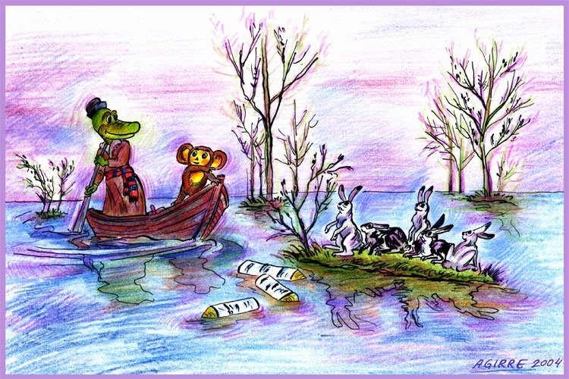
Тема популяционных волн в искусстве

Slide 31
ДРЕЙФ ГЕНОВ
случайное ненаправленное изменение частот генов в популяции.
Эффект бутылочного горлышка
Эффект основателя
Notes:
Эффект основателя. Животные и растения, как правило, проникают на новые для вида территории (на острова, на новые континенты) относительно малыми группами. Частоты тех или иных аллелей таких группах могут значительно отличаться от частот этих аллелей в исходных популяциях. За вселением на новую территорию следует увеличение численности колонистов. Возникающие многочисленные популяции воспроизводит генетическую структуру их основателей. Это явление американский зоолог Эрнст Майр, один их основоположников синтетической теории эволюции, назвал эффектом основателя.
Эффект основателя играл, по-видимому, ведущую роль в формировании генетической структуры видов животных и растений, населяющих вулканические и коралловые острова. Все эти виды происходят от очень небольших групп основателей, которым посчастливилось достигнуть островов. Ясно, что эти основатели представляли собой очень маленькие выборки из родительских популяций и частоты аллелей в этих выборках могли сильно отличаться. Вспомним наш гипотетический пример с лисицами, которые, дрейфуя на льдинах, попадали на необитаемые острова. В каждой из дочерних популяций частоты аллелей резко отличались друг от друга и от родительской популяции. Именно эффект основателя объясняет удивительно разнообразие океанических фаун и флор и обилие эндемичных видов на островах. Эффект основателя сыграл важную роль и в эволюции человеческих популяций. Обратите внимание, что аллель В полностью отсутствует у американских индейцев и у аборигенов Австралии. Эти континенты были заселены небольшими группами людей. В силу чисто случайных причин среди основателей этих популяций могло не оказаться ни одного носителя аллеля В. Естественно, этот аллелей отсутствует и в производных популяциях.

Slide 32
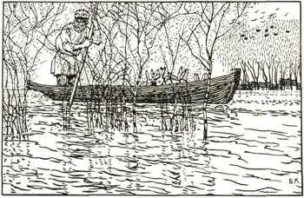
«Только весенние воды нахлынут, и без того они сотнями гинут…» Некрасов
Выживают лишь немногие особи, и приспособленность не играет роли, скорее случай (в лице д.Мазая)

Slide 33
Антропологи полагают, что первые современные люди пережили эффект бутылочного горлышка около 100 000 лет назад, и объясняют этим генетическое сходство людей между собой.
Даже у представителей кланов гориллы, обитающих в одном африканском лесу, больше генетических вариантов, чем у всех человеческих существ на планете.

Slide 34
Эффект основателя – другая причина дрейфа генов. При этом несколько особей (или даже одна, но беременная) заселяют новое место

Slide 35
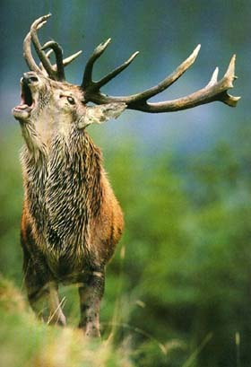
Британский подвид благородного оленя (Cervus elaphus scoticus) сформировался в течение 8000 лет со времени образования пролива Ламанш. Когда же несколько пар вида интродуцировали в Новую Зеландию, то за несколько десятилетий эти олени успешно освоили новые местообитания и стали сильнее отличаться от своей родительской популяции, чем британский олень от материковой расы.
Вот он – благородный олень из Новой Зеландии

Slide 36
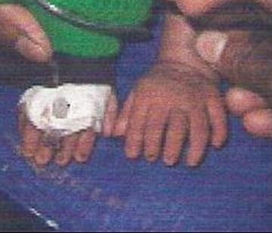
Пример эффекта основателя у человека:
Секта меннонитов в Пенсильвании, США насчитывает сейчас около 8 000 человек, все - потомки трёх супружеских пар, эмигрировавших в 1770 году. 13% из них страдают редкой формой карликовости с многопалостью. Видимо, один из предков был гетерозиготным носителем этой мутации.

Slide 37
Частота аллеля В по системе групп крови АВ0 в популяциях людей

Slide 38
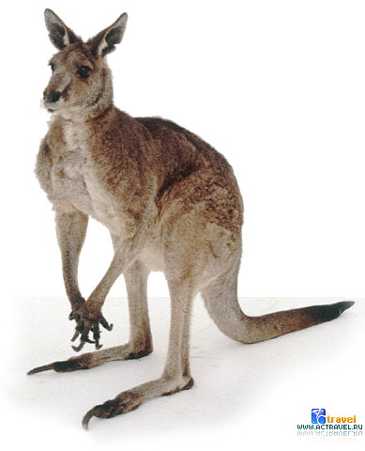
ИЗОЛЯЦИЯ
- возникновение любых барьеров, препятствующих скрещиванию особей
ВИДЫ ИЗОЛЯЦИИ
1) географическая
2) экологическая
3) репродуктивная (биологическая)

Slide 39
Географическая изоляция наблюдается при разделении исходного ареала вида различными природными барьерами
Американский бизон, или буффало
(Bison bison)
Зубр, или европейский бизон
(Bison bonasus)

Slide 40
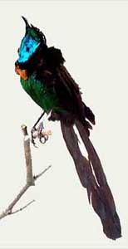
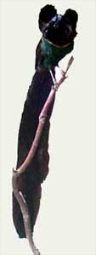
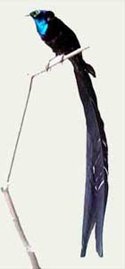
БЛИЗКИЕ ВИДЫ РАЙСКИХ СОРОК
Райские сороки живут в тропических лесах Новой Гвинеи. Каждый из пяти видов обитает на своем горном хребте, отделенном от остальных саванной.
Морфологические различия между видами настолько существенны, что изначально они были описаны в качестве отдельных родов.
Черногорлая астрапия
Великолепная астрапия
Астрапия принцессы Стефании

Slide 41
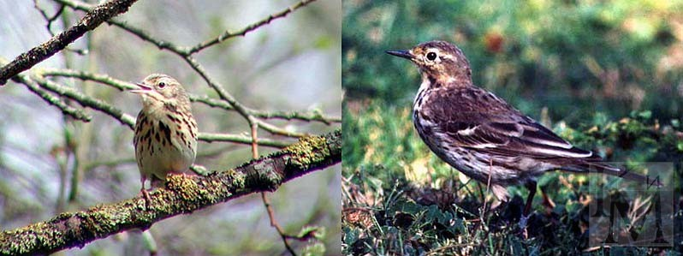
экологическая изоляция
наблюдается при несовпадении мест обитания популяций одного вида или нескольких близких видов
лесной конёк
луговой конёк

Slide 42
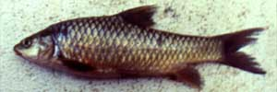
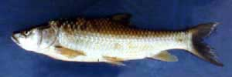
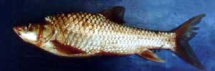
Пример экологической изоляции.
Озеро Тана (Эфиопия) заселено комплексом близкородственных видов рыб-барбусов. Поскольку других видов рыб в озере очень мало, то барбусы освоили все доступные экологические ниши.
Форма, питающаяся смешанной пищей
Хищник
Добывает насекомых, планктон и мальков рыб у поверхности воды

Slide 43
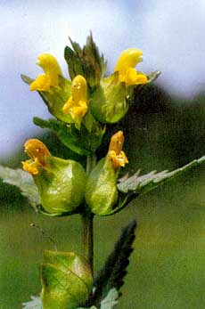
Еще пример экологической изоляции: Сорняк большой погремок: возникли 2 расы по срокам цветения – до и после покоса. У рас цветки разного оттенка.

Slide 44
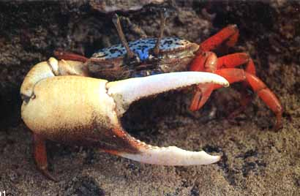
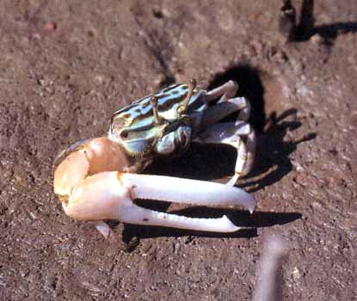
Приливно-отливная полоса тропических морей населена множеством манящих крабов. Самцы этих ракообразных совершают своей огромной клешней сложные манящие движения, отпугивая конкурентов и одновременно подманивая самку. Один из видов - Uca tetragonon обитает в нижней части литорали (части берега, затопляемой во время прилива), среди осколков ракушек, обломков отмерших кораллов; его можно встретить и на песчаных и илистых почвах. Второй краб - Uca perplexa живет в верхней части литорали и встречается только на илистых грунтах.

Slide 45
Виды репродуктивной изоляции
Репродуктивная (биологическая) – существование биологических барьеров, препятствующих межпопуляционному скрещиванию
этологическая — различия в поведении;
временна́я — различные сроки размножения;
морфологическая — различия в размерах, пропорциях и структуре организмов и отдельных органов;
генетическая — различия наследственного аппарата, приводящие к несовместимости половых клеток.

Slide 46
Изоляция у человека
Те же механизмы, что и в природе,
Плюс различные социальные барьеры, например, сословные, религиозные или имущественные (о чём создано много художественных произведений – «Ромео и Джульетта», «Анна Каренина», «Юнона и Авось» и др.
В наше время изолирующие барьеры быстро разрушаются.

Slide 47
Таким образом, в ходе микроэволюции:
В популяциях накапливаются различия, которые позволяют приспосабливаться к разным условиям
Возникает дивергенция
Со временем могут возникнуть новые виды
Со временем виды становятся родами, семействами и т.д.

Slide 48
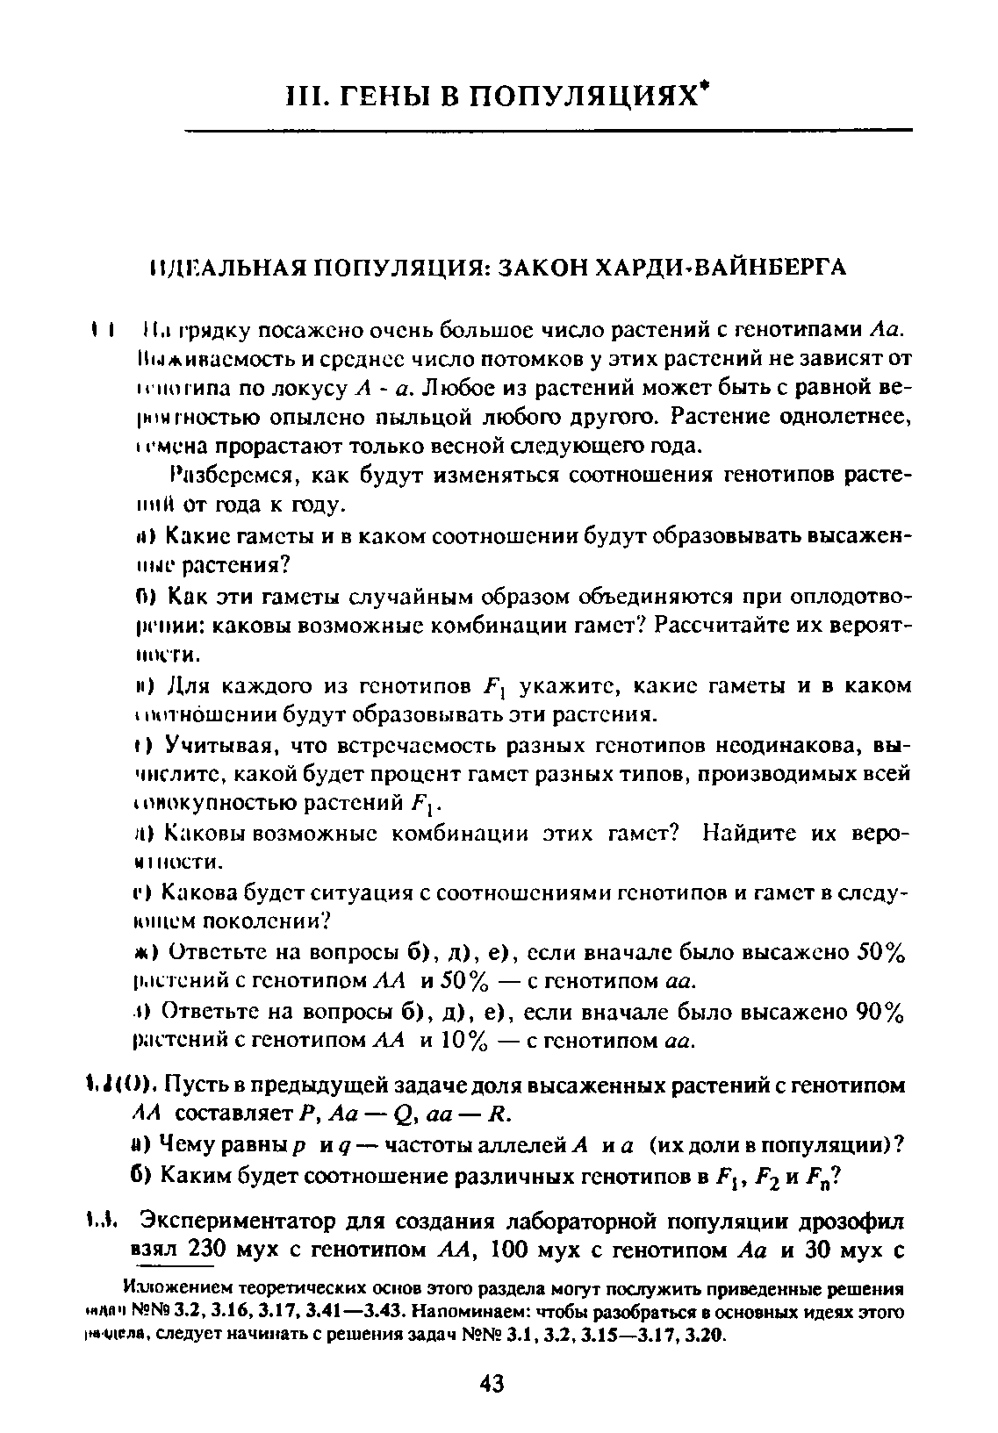

Slide 49
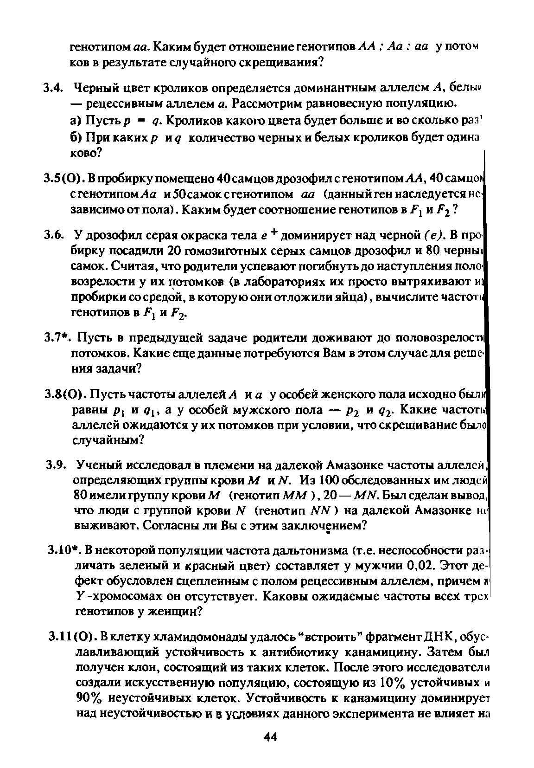

Slide 50
